Slide 1
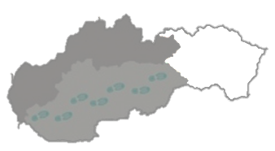
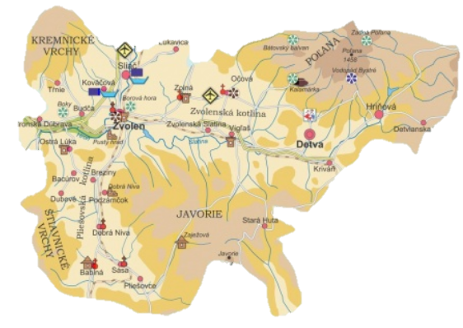
Od Dunaja po Hornád ZVOLEN S OKOLÍM
VLASTIVEDA
4. ročník

Slide 2
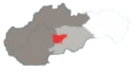
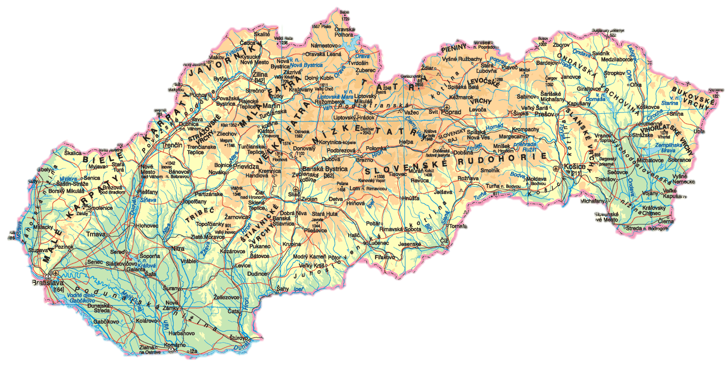
Poloha
Mesto ZVOLEN leží v Zvolenskej kotline,
nachádza sa medzi pohoriami:
Kremnické vrchy,
Štiavnické vrchy,
Poľana,
Javorie

Slide 3
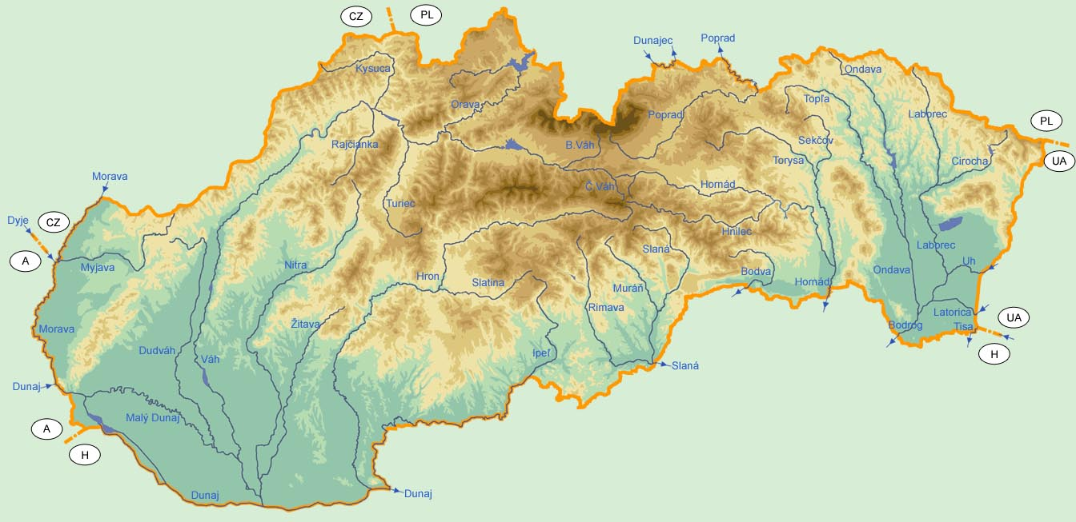
Hron
oblasťou Zvolena s okolím preteká rieka Hron

Slide 4
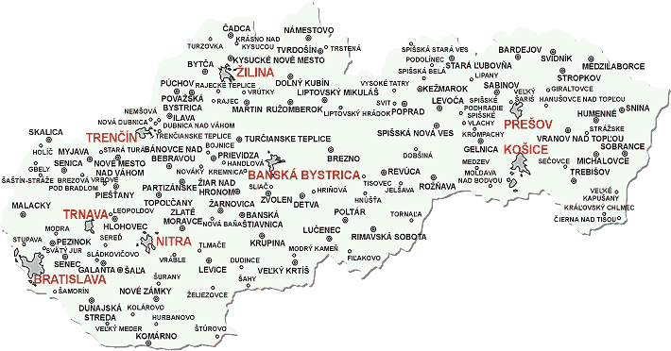
Významné obce
Zvolen
Sliač
Kováčová

Slide 5
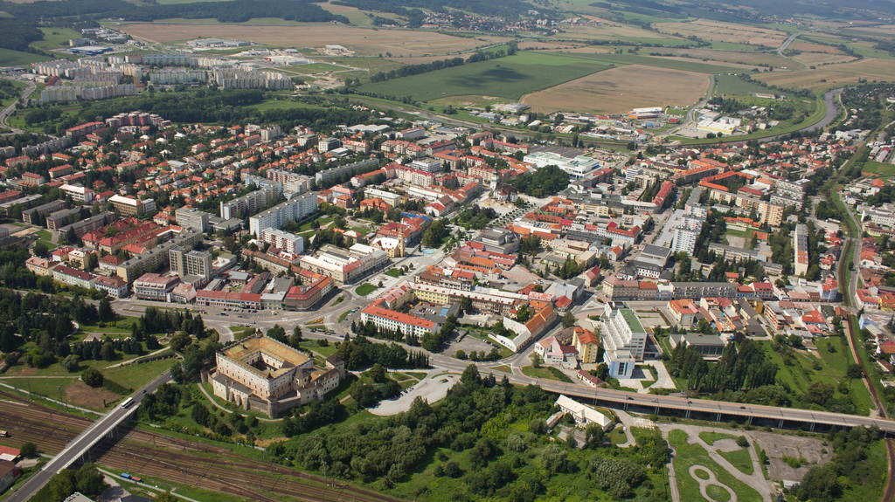
Zvolen

Slide 6
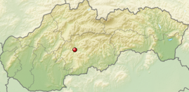
Zvolen
Zvolen – okresné mesto v Banskobystrickom kraji,
región – Podpoľanie,
drevospracujúci a potravinársky priemysel

Slide 7
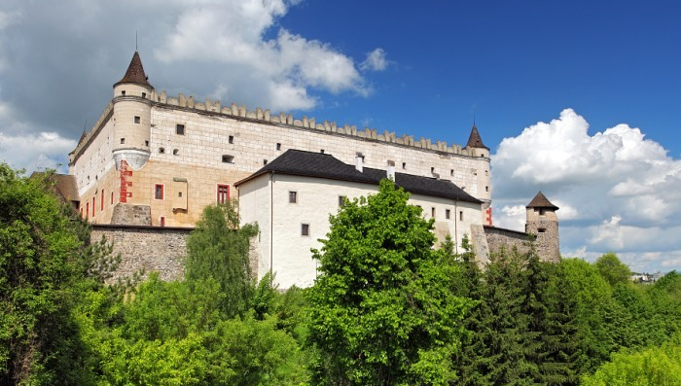
Zvolenský zámok

Slide 8
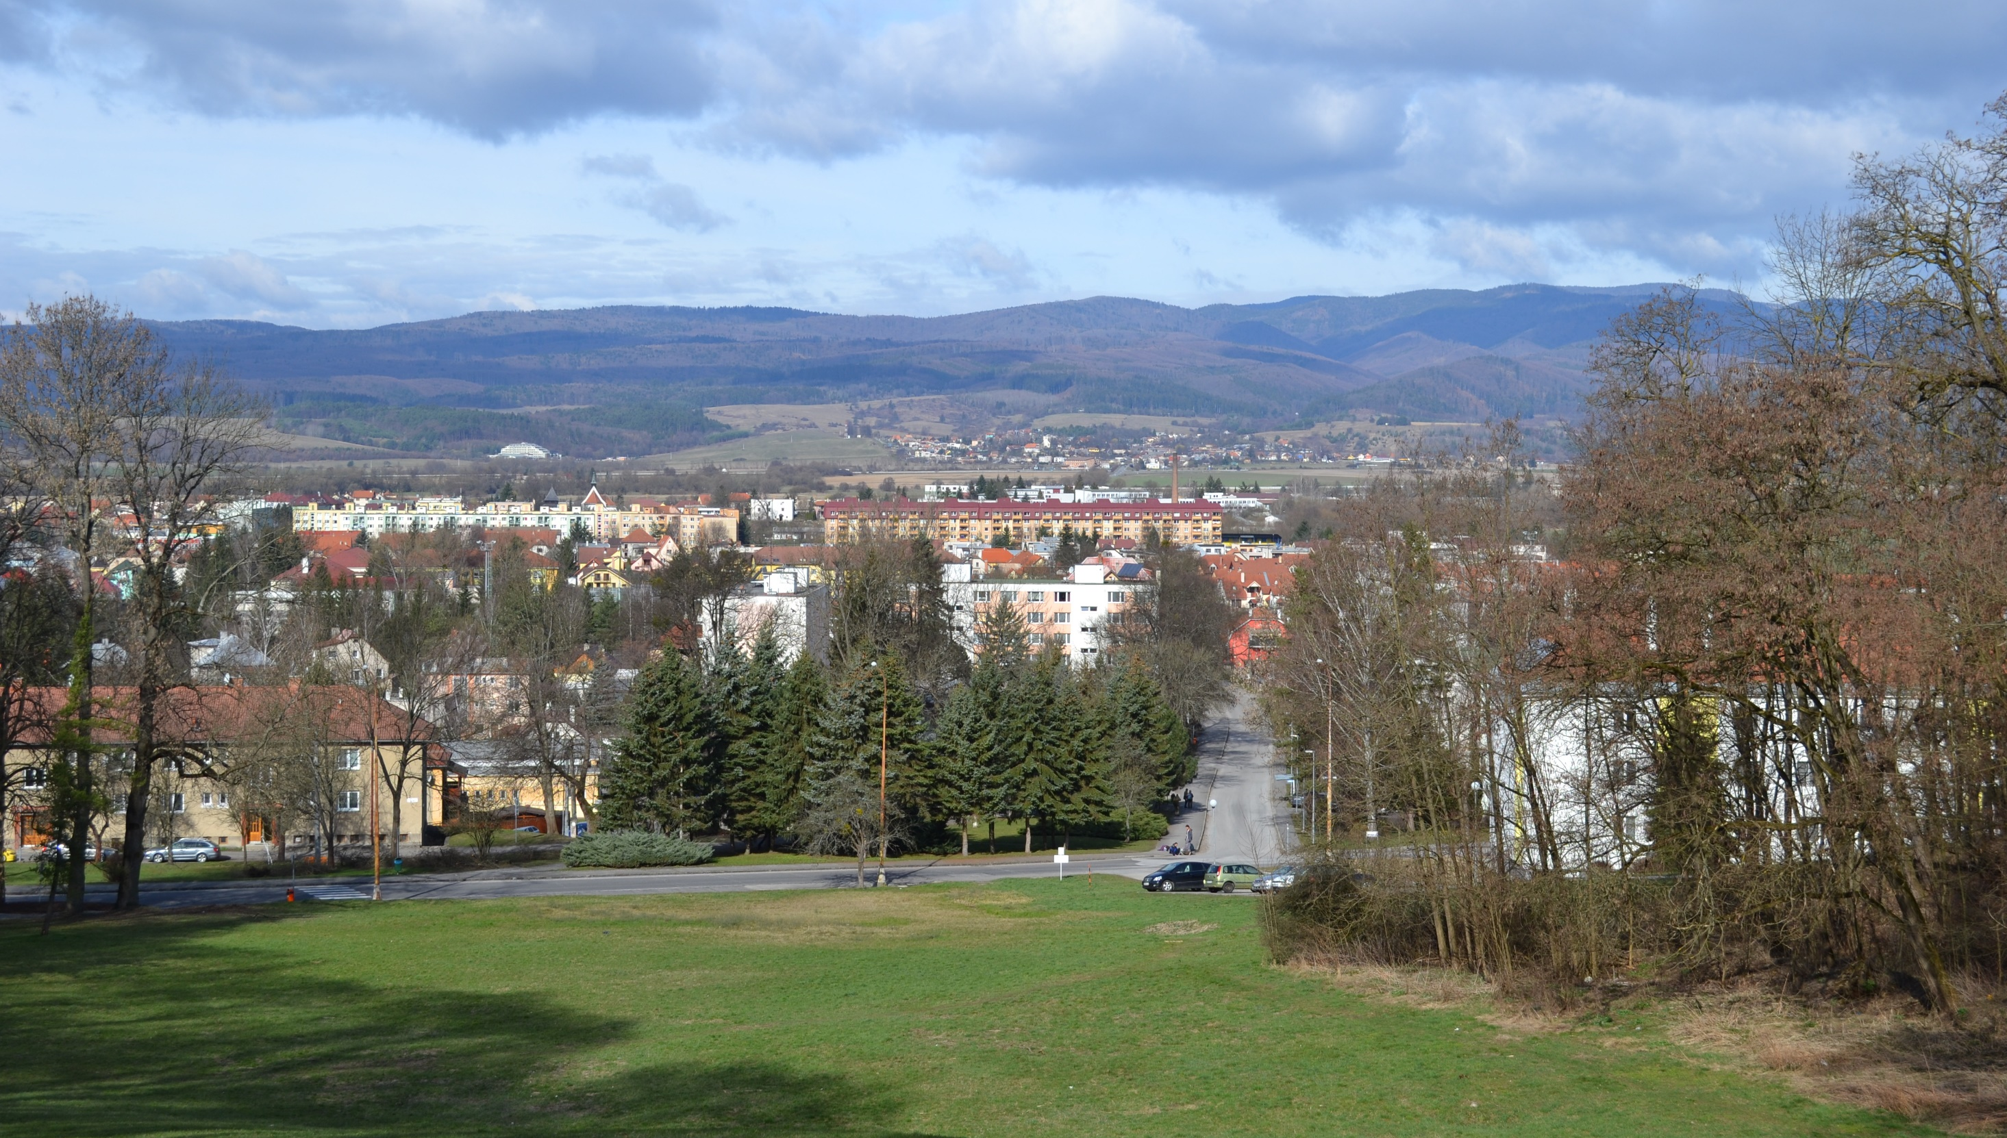
Sliač

Slide 9
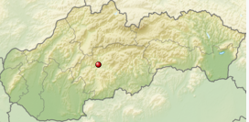
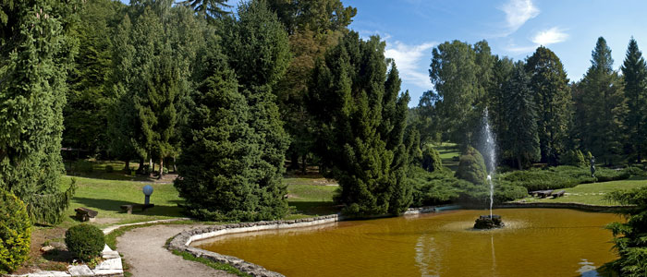
Sliač
Sliač – mesto v okrese Zvolen,
medzinárodné civilné a vojenské letisko,
kúpele

Slide 10
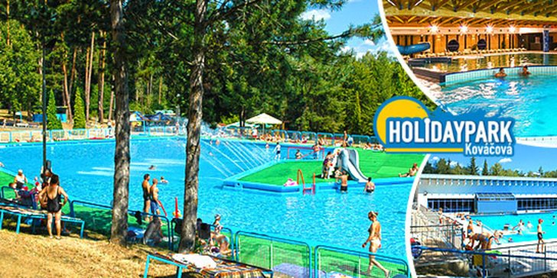
Kováčová

Slide 11
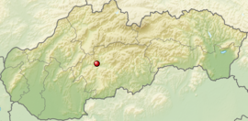
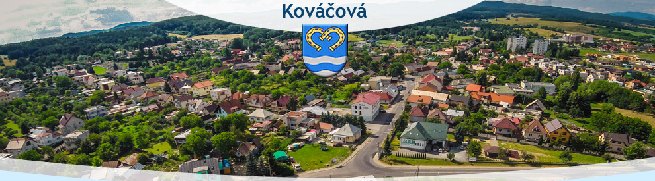
Kováčová
Kováčová – obec v okrese Zvolen,
kúpeľné mesto

Slide 12
Zopakuj si
Aká rieka preteká územím Zvolena s okolím?
Do akého regiónu patrí Zvolen s okolím?
V ktorom kraji sa nachádza Zvolen s okolím?
Aké pohoria obklopujú Zvolenskú kotlinu?
Ktoré kúpeľné mestá sú v tejto oblasti?
Hron
Podpoľanie
Banskobystrický kraj
Kremnické vrchy
Štiavnické vrchy
Poľana
Javorie
Sliač
Kováčová

Slide 13
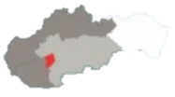
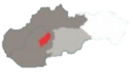
Na ktorom obrázku je správne označený Zvolen s okolím?

Slide 14
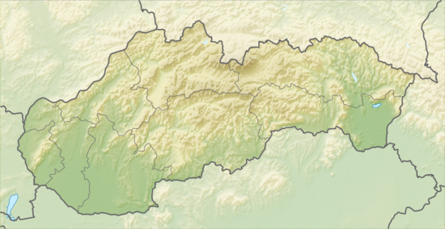
Označ na mape pohorie Kremnické vrchy

Slide 15
Označ na mape pohorie Štiavnické vrchy

Slide 16
Označ na mape pohorie Poľana

Slide 17
Označ na mape pohorie Javorie

Slide 18
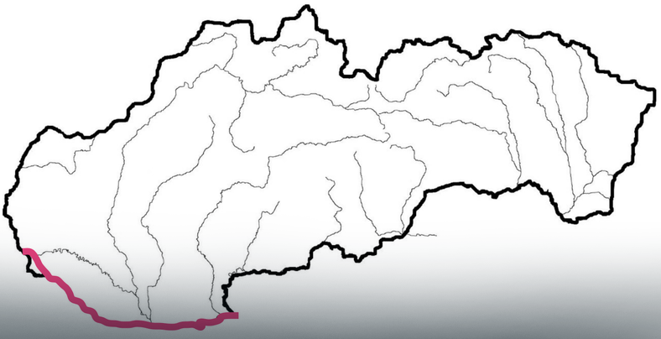
Označ na mape rieku Hron

Slide 19
Priraď
Zvolen
Sliač
Kováčová

Slide 20
Priraď
Zvolen
Sliač
Kováčová

Slide 21
Priraď
Zvolen
Sliač
Kováčová

Slide 22
Zdroje
Dudášová, Mäsiar, Muchová: Vlastiveda pre štvrtákov
sk.wikipedia.org
obrázky: google

